Slide 1
CHỦ ĐỀ 2: SƠ LƯỢC VỀ BẢNG TUẦN HOÀN CÁC NGUYÊN TỐ HÓA HỌC
BÀI 3: SƠ LƯỢC VỀ BẢNG TUẦN HOÀN CÁC NGUYÊN TỐ HÓA HỌC

Slide 2
BÀI 3: SƠ LƯỢC VỀ BẢNG TUẦN HOÀN NGUYÊN TỐ HÓA HỌC
I. NGUYÊN TẮC SẮP XẾP CÁC NGUYÊN TỐ HÓA HỌC TRONG BẢNG TUẦN HOÀN

Slide 3
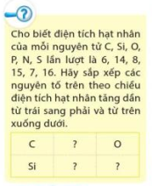
N
P
S

Slide 4
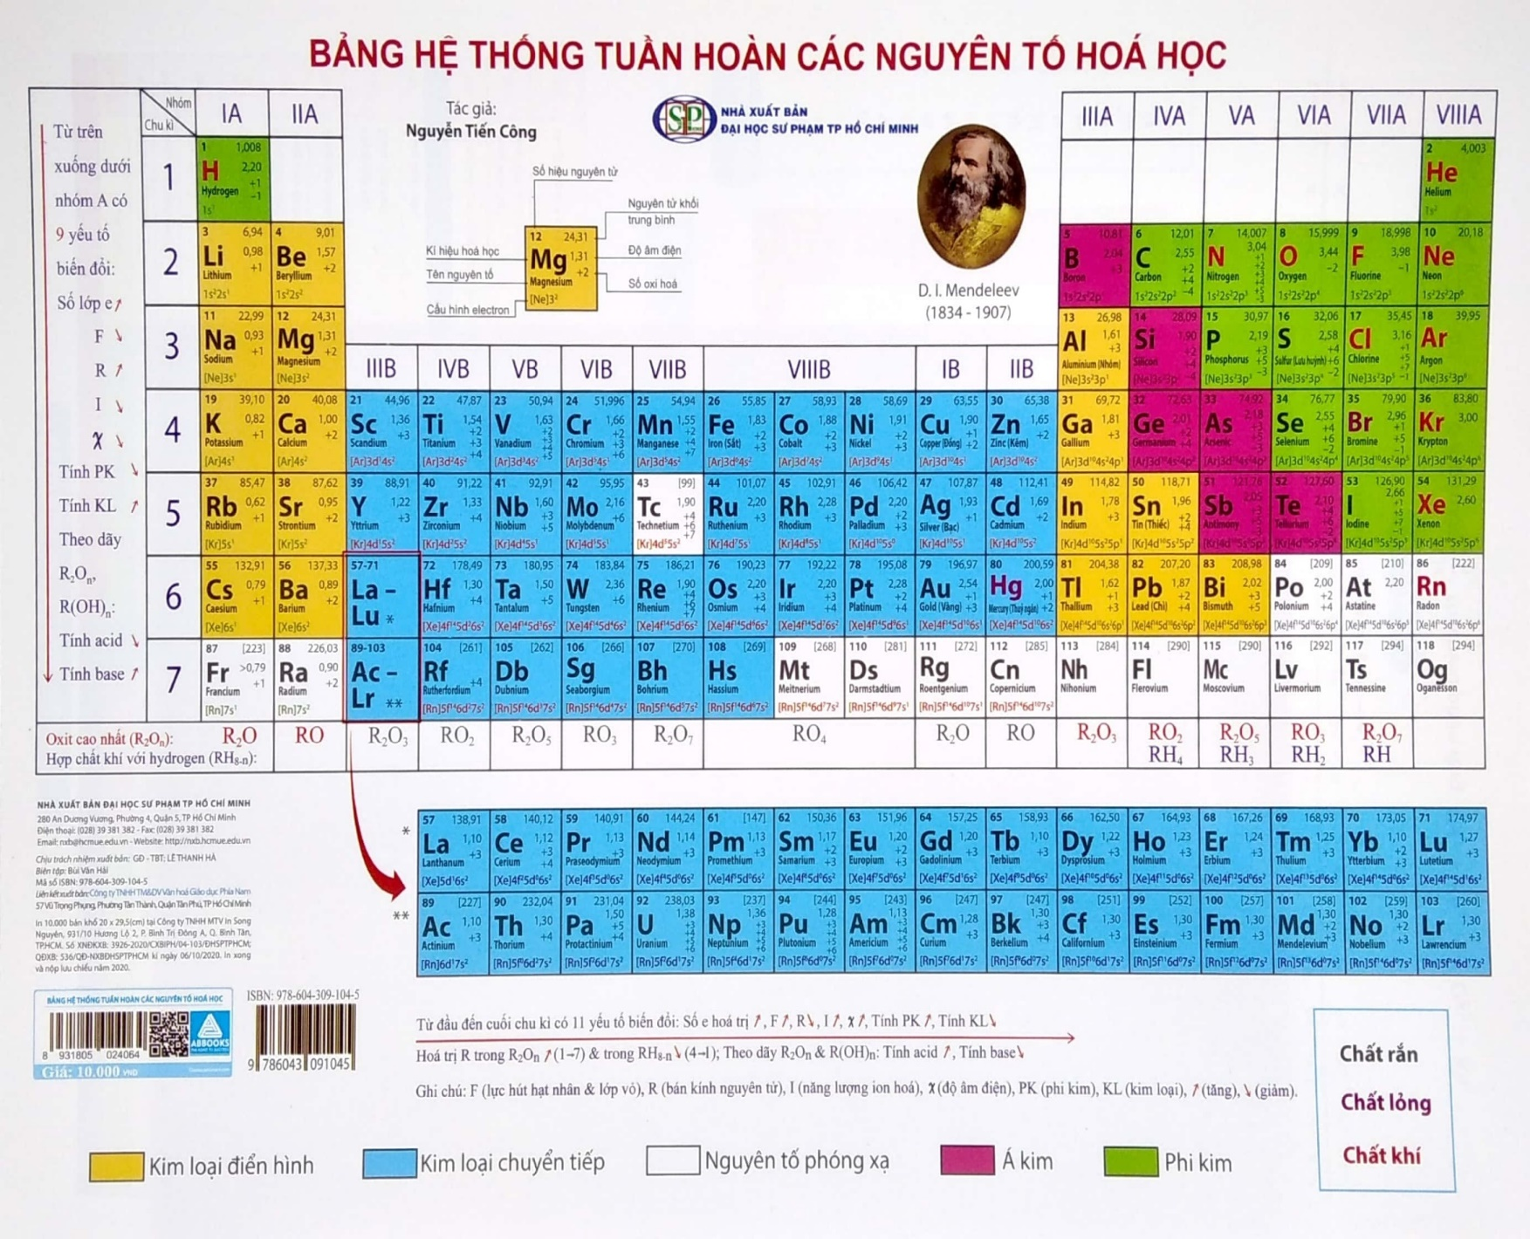
Câu 1: Đến nay, người ta đã tìm ra 118 nguyên tố hóa học

Slide 5
BÀI 3: SƠ LƯỢC VỀ BẢNG TUẦN HOÀN NGUYÊN TỐ HÓA HỌC
I. NGUYÊN TẮC SẮP XẾP CÁC NGUYÊN TỐ HÓA HỌC TRONG BẢNG TUẦN HOÀN
Các nguyên tố hóa học trong bảng tuần hoàn được sắp xếp theo các nguyên tắc sau:
+ Các nguyên tố hóa học được xếp theo chiều tăng dần của các điện tích hạt nhân nguyên tử.
+ Các nguyên tố được xếp trong cùng một hàng có cùng số lớp electron trong nguyên tử.
+ Các nguyên tố trong cùng một cột có tính chất hóa học tương tự nhau.

Slide 6
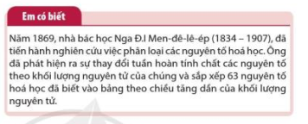
VỀ NHÀ
Việc tìm ra bảng tuần hoàn là một trong những phát hiện suất sắc nhất trong ngành hóa học. Em hãy tìm hiểu ra lịch sử phát minh ra bảng tuần hoàn các nguyên tố hóa học?

Slide 7
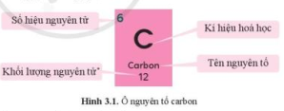
BÀI 3: SƠ LƯỢC VỀ BẢNG TUẦN HOÀN NGUYÊN TỐ HÓA HỌC
I. NGUYÊN TẮC SẮP XẾP CÁC NGUYÊN TỐ HÓA HỌC TRONG BẢNG TUẦN HOÀN
II. CẤU TẠO BẢNG TUẦN HOÀN:
1. Ô nguyên tố:
☞ Hình 3.1 cho biết các thông tin gì về nguyên tố carbon?

Slide 8
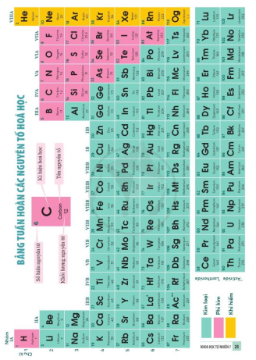

Slide 10
BÀI 3: SƠ LƯỢC VỀ BẢNG TUẦN HOÀN NGUYÊN TỐ HÓA HỌC
I. NGUYÊN TẮC SẮP XẾP CÁC NGUYÊN TỐ HÓA HỌC TRONG BẢNG TUẦN HOÀN
II. CẤU TẠO BẢNG TUẦN HOÀN:
1. Ô nguyên tố:
Ô nguyên tố cho biết: số hiệu nguyên tử, kí hiệu hóa học, tên nguyên tố và khối lượng nguyên tử của nguyên tố đó.
Số hiệu nguyên tử (Z) = số đơn vị điện tích hạt nhân = số p = số e và cũng là số thứ tự của nguyên tố trong bảng tuần hoàn.
2. Chu kì:

Slide 12
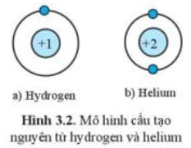

Slide 13
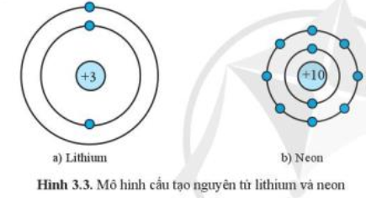

Slide 14
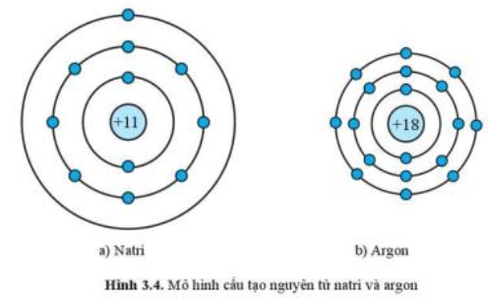

Slide 15
BÀI 3: SƠ LƯỢC VỀ BẢNG TUẦN HOÀN NGUYÊN TỐ HÓA HỌC
I. NGUYÊN TẮC SẮP XẾP CÁC NGUYÊN TỐ HÓA HỌC TRONG BẢNG TUẦN HOÀN
II. CẤU TẠO BẢNG TUẦN HOÀN:
1. Ô nguyên tố:
2. Chu kì:
Chu kì gồm các nguyên tố mà nguyên tử của chúng có cùng số lớp electron và được xếp thành hàng theo chiều tăng dần của điện tích hạt nhân.
Số thứ tự của chu kì bằng số lớp electron trong nguyên tử của các nguyên tố trong chu kì đó.

Slide 16
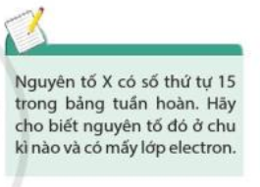
Nguyên tố nitrogen có số thứ tự 15 trong bảng tuần hoàn => Nguyên tố nitrogen ở chu kỳ 3 và có 3 lớp electron.

Slide 17
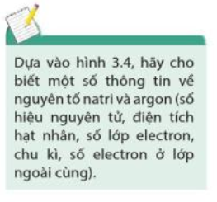
Nguyên tố sodium có số hiệu nguyên tử là 11; điện tích hạt nhân là +11; có 3 lớp electron; chu kì 3; có 1 electron lớp ngoài cùng.
Nguyên tố agron có số hiệu nguyên tử là 18; điện tích hạt nhân là +18; có 3 lớp electron; chu kì 3; có 8 electron lớp ngoài cùng.

Slide 18
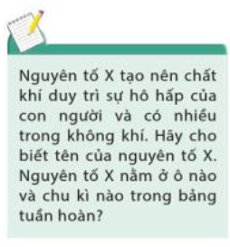
Nguyên tố X là oxygen. Oxygen nằm ở ô số 8, thuộc chu kì 2 trong bảng tuần hoàn.

Slide 19
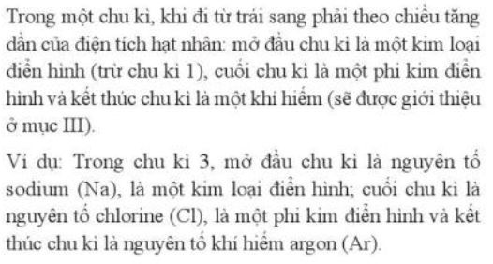

Slide 20
BÀI 3: SƠ LƯỢC VỀ BẢNG TUẦN HOÀN NGUYÊN TỐ HÓA HỌC
I. NGUYÊN TẮC SẮP XẾP CÁC NGUYÊN TỐ HÓA HỌC TRONG BẢNG TUẦN HOÀN
II. CẤU TẠO BẢNG TUẦN HOÀN:
1. Ô nguyên tố:
2. Chu kì:
Chu kì gồm các nguyên tố mà nguyên tử của chúng có cùng số lớp electron và được xếp thành hàng theo chiều tăng dần của điện tích hạt nhân.
Số thứ tự của chu kì bằng số lớp electron trong nguyên tử của các nguyên tố trong chu kì đó.
3. Nhóm:

Slide 22
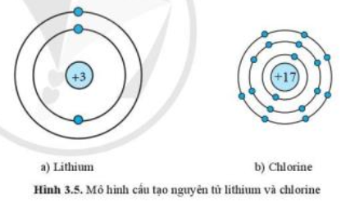
Nguyên tố lithium có 1 electron lớp ngoài cùng. Lithium nằm ở nhóm IA trong bảng tuần hoàn.
Nguyên tố chlorine có 7 electron lớp ngoài cùng. Chlorine nằm ở nhóm VIIA trong bảng tuần hoàn.

Slide 24
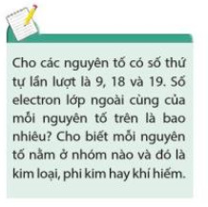

Slide 26
Nguyên tố có số thứ tự là 9 (Fluorine) có 7 electron lớp ngoài cùng. Florine nằm ở nhóm VIIA trong bảng tuần hoàn. Fluorine là phi kim.
Nguyên tố có số thứ tự là 18 (Argon) có 8 electron lớp ngoài cùng. Argon nằm ở nhóm VIIIA trong bảng tuần hoàn. Argon là khí hiếm.
Nguyên tố có số thứ tự là 19 (Potassium) có 1 electron lớp ngoài cùng. Potassium nằm ở nhóm IA trong bảng tuần hoàn. Potassium là kim loại.

Slide 27
BÀI 3: SƠ LƯỢC VỀ BẢNG TUẦN HOÀN NGUYÊN TỐ HÓA HỌC
I. NGUYÊN TẮC SẮP XẾP CÁC NGUYÊN TỐ HÓA HỌC TRONG BẢNG TUẦN HOÀN
II. CẤU TẠO BẢNG TUẦN HOÀN:
1. Ô nguyên tố:
2. Chu kì:
Chu kì gồm các nguyên tố mà nguyên tử của chúng có cùng số lớp electron và được xếp thành hàng theo chiều tăng dần của điện tích hạt nhân.
Số thứ tự của chu kì bằng số lớp electron trong nguyên tử của các nguyên tố trong chu kì đó.
3. Nhóm:
Nhóm gồm các nguyên tố có tính chất hóa học tương tự nhau, được xếp thành cột theo chiều tăng dần của điện tích hạt nhân.
Bảng tuần hoàn có 8 cột là nhóm A và 10 cột là nhóm B.
Số thứ tự của nhóm A bằng số electron lớp ngoài cùng trong nguyên tử của nguyên tố thuộc nhóm đó.

Slide 28
BÀI 3: SƠ LƯỢC VỀ BẢNG TUẦN HOÀN NGUYÊN TỐ HÓA HỌC
I. NGUYÊN TẮC SẮP XẾP CÁC NGUYÊN TỐ HÓA HỌC TRONG BẢNG TUẦN HOÀN
II. CẤU TẠO BẢNG TUẦN HOÀN:
III. VỊ TRÍ CỦA CÁC NGUYÊN TỐ KIM LOẠI, PHI KIM VÀ KHÍ HIẾM TRONG BẢNG TUẦN HOÀN

Slide 29
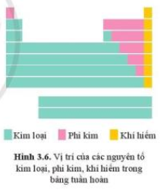
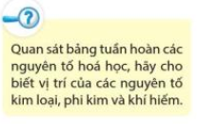

Slide 30
BÀI 3: SƠ LƯỢC VỀ BẢNG TUẦN HOÀN NGUYÊN TỐ HÓA HỌC
I. NGUYÊN TẮC SẮP XẾP CÁC NGUYÊN TỐ HÓA HỌC TRONG BẢNG TUẦN HOÀN
II. CẤU TẠO BẢNG TUẦN HOÀN:
III. VỊ TRÍ CỦA CÁC NGUYÊN TỐ KIM LOẠI, PHI KIM VÀ KHÍ HIẾM TRONG BẢNG TUẦN HOÀN
Các nguyên tố hóa học được chia thành 3 loại:
- Các nguyên tố kim loại: nằm ở phía bên trái và góc dưới bên phải của bảng tuần hoàn.
- Các nguyên tố phi kim: nằm ở phía trên, bên phải của bảng tuần hoàn.
Các nguyên tố khí hiếm: nằm trong nhóm VIIIA.

Slide 32
BÀI 3: SƠ LƯỢC VỀ BẢNG TUẦN HOÀN NGUYÊN TỐ HÓA HỌC
I. NGUYÊN TẮC SẮP XẾP CÁC NGUYÊN TỐ HÓA HỌC TRONG BẢNG TUẦN HOÀN
II. CẤU TẠO BẢNG TUẦN HOÀN:
III. VỊ TRÍ CỦA CÁC NGUYÊN TỐ KIM LOẠI, PHI KIM VÀ KHÍ HIẾM TRONG BẢNG TUẦN HOÀN
Các nguyên tố hóa học được chia thành 3 loại:
- Các nguyên tố kim loại: nằm ở phía bên trái và góc dưới bên phải của bảng tuần hoàn.
- Các nguyên tố phi kim: nằm ở phía trên, bên phải của bảng tuần hoàn.
- Các nguyên tố khí hiếm: nằm trong nhóm VIIIA.
IV. Ý NGHĨA CỦA BẢNG TUẦN HOÀN:
Sử dụng bảng tuần hoàn để biết các thông tin của một nguyên tố hóa học: tên nguyên tố, số hiệu nguyên tử, kí hiệu hóa học, khối lượng nguyên tử…

Slide 33
BÀI 3: SƠ LƯỢC VỀ BẢNG TUẦN HOÀN NGUYÊN TỐ HÓA HỌC
I. NGUYÊN TẮC SẮP XẾP CÁC NGUYÊN TỐ HÓA HỌC TRONG BẢNG TUẦN HOÀN
II. CẤU TẠO BẢNG TUẦN HOÀN:
III. VỊ TRÍ CỦA CÁC NGUYÊN TỐ KIM LOẠI, PHI KIM VÀ KHÍ HIẾM TRONG BẢNG TUẦN HOÀN
IV. Ý NGHĨA CỦA BẢNG TUẦN HOÀN:
Sử dụng bảng tuần hoàn để biết các thông tin của một nguyên tố hóa học: tên nguyên tố, số hiệu nguyên tử, kí hiệu hóa học, khối lượng nguyên tử…
Sử dụng bảng tuần hoàn để biết vị trí của nguyên tố hóa học (ô, chu kì, nhóm). Từ đó nhận ra được nguyên tố kim loại, phi kim hay khí hiếm.
+ Các nguyên tố nhóm IA, IIA, IIIA là kim loại (trừ hydrogen và boron).
+ Các nguyên tố nhóm VA, VIA, VIIA là phi kim.
+ Các nguyên tố nhóm VIIIA là khí hiếm

Slide 34
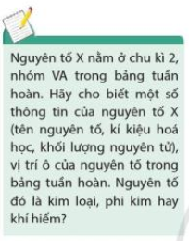
Nguyên tố X là nitrogen, kí hiệu hóa học là N, khối lượng nguyên tử bằng 14amu. Nitrogen ở ô số 7 trong bảng tuần hoàn. Nitrogen là phi kim.

